Slide 1
Đèn thông minh phần 1: Tạo một thiết bị kết nối với AWS IOT core
Huong Nguyen
2018

Slide 2
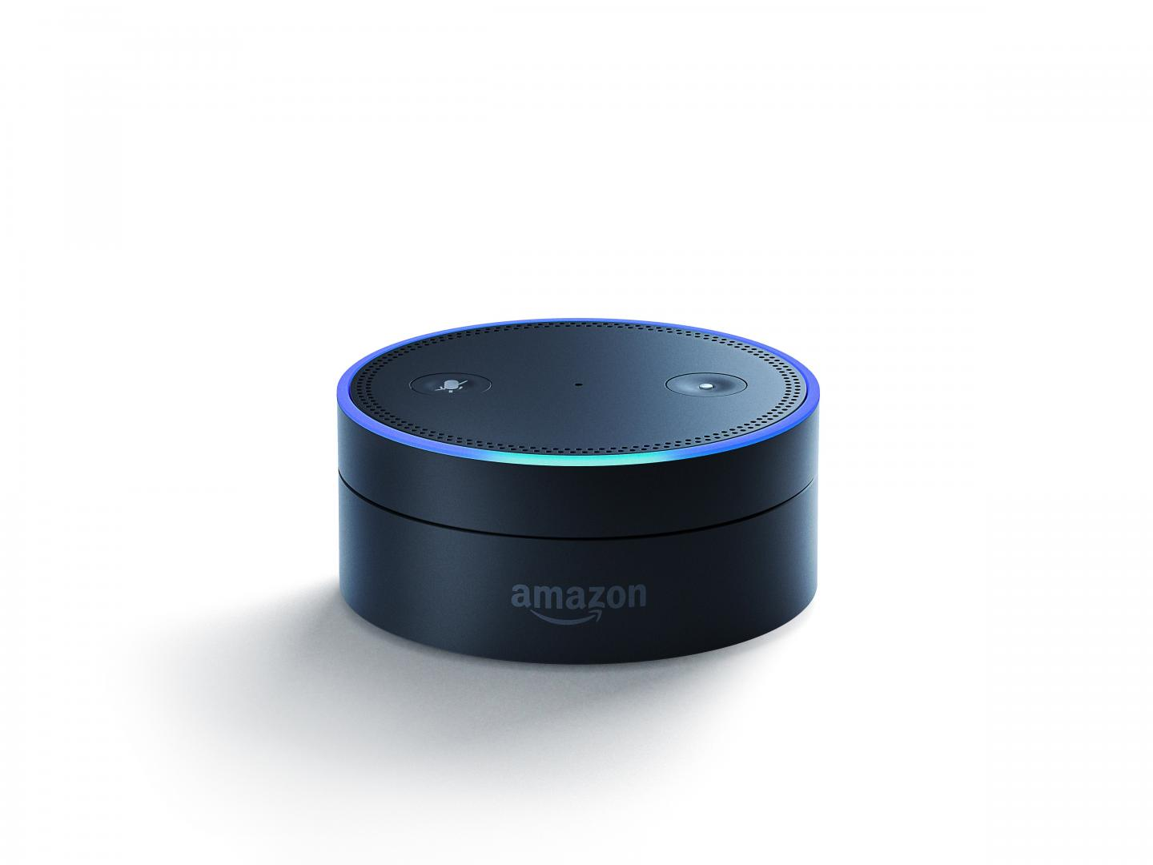
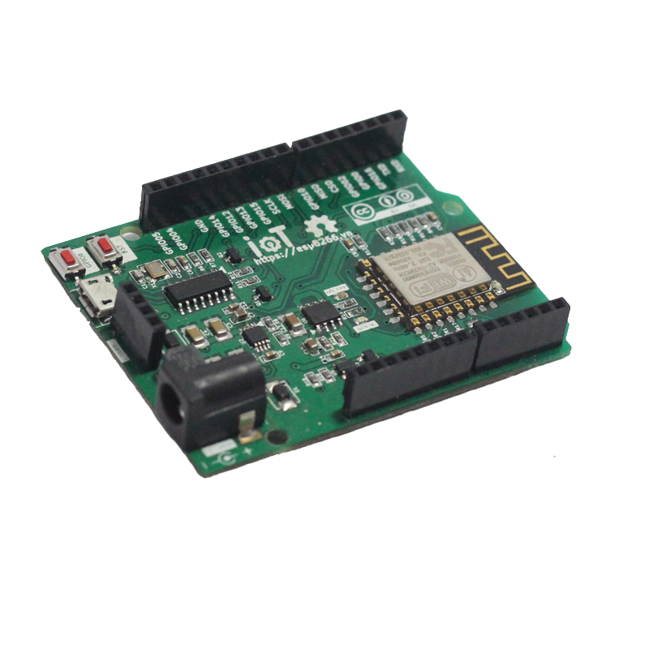
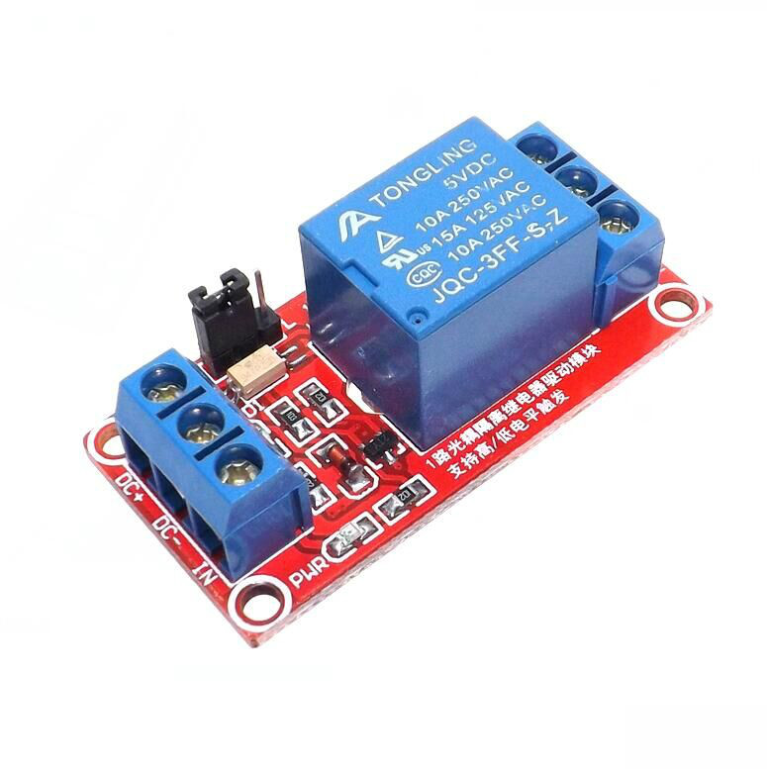
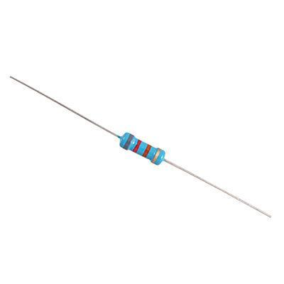
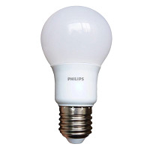
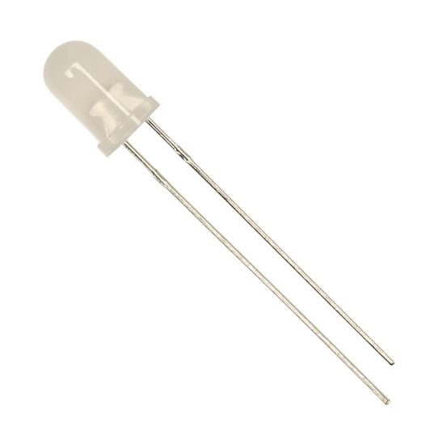
Dụng cụ cần thiết:
Amazon Echo (hoặc Alexa app giả lập)
Board ESP 8266
1 Đèn Led
1 Điện trở (1k)
1 Module relay 1 kênh 5v
1 Bóng đèn (có đui)
ESP8266 - IoT WiFi Uno
Alexa
Bóng đèn
Mạch Relay
Điện trở
Đèn LED

Slide 3
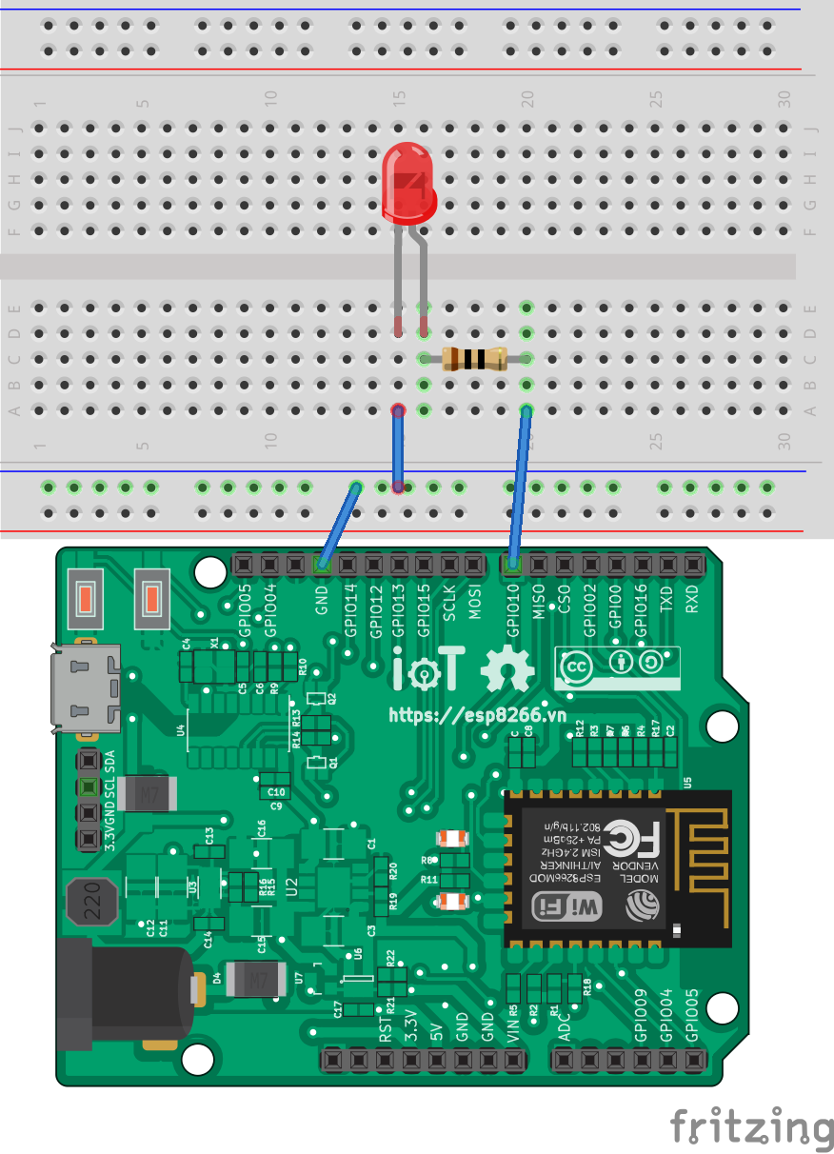
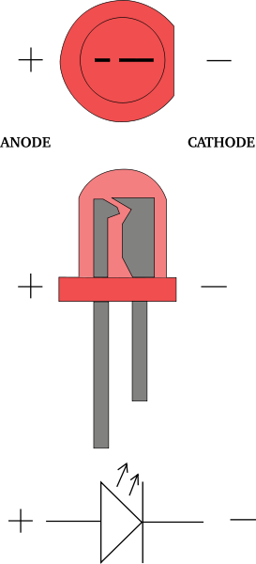
Mô hình thiết kế: phía thiết bị
Ground (GND)
GPIO 10
Notes:
Đây mình có vẽ mạch theo Board ESP 8266 Uno. Mọi người ai có mạch ESP 8266 khác thì làm hoàn toàn tương tự
Ở đây mình nối Led với chân GPIO số 05
Các bạn chú ý Cathode nối với cực âm (Có đầu to)
Anode nối với cực dương( Đầu nhỏ)

Slide 4



Mô hình thiết kế: tổng thể hệ thống
Alexa
Nhận lệnh điều khiển
Mạch ESP8266
AWS IoT
Ra lệnh điều khiển
AWS Lambda
Publish bản tin điều khiển
Qui định topic subscribe: “aws/light/control/”

Slide 5
Thực hành

